Slide 1




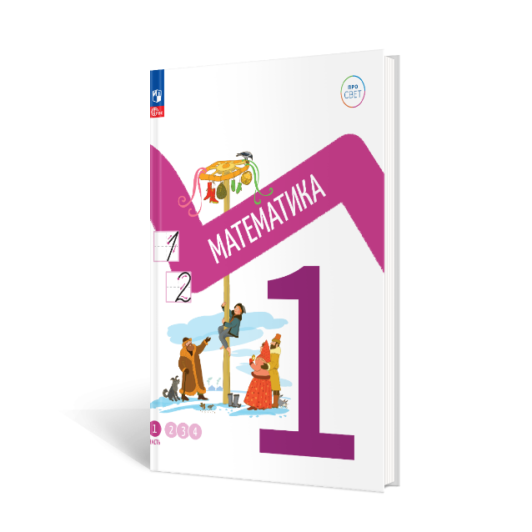

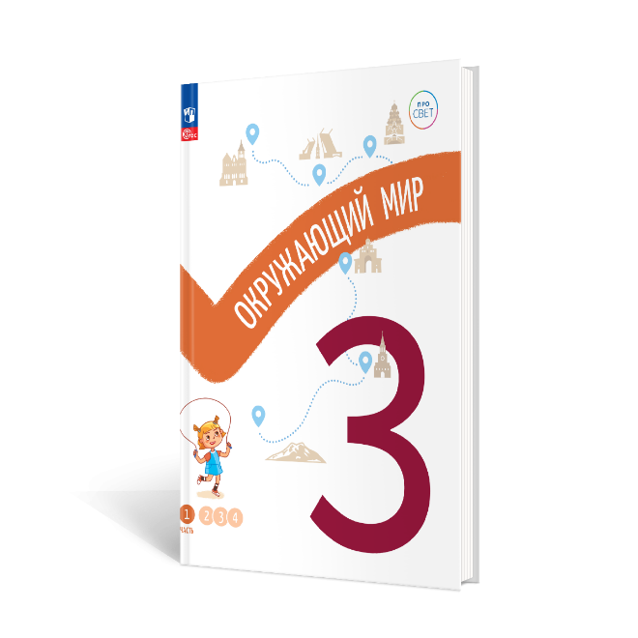
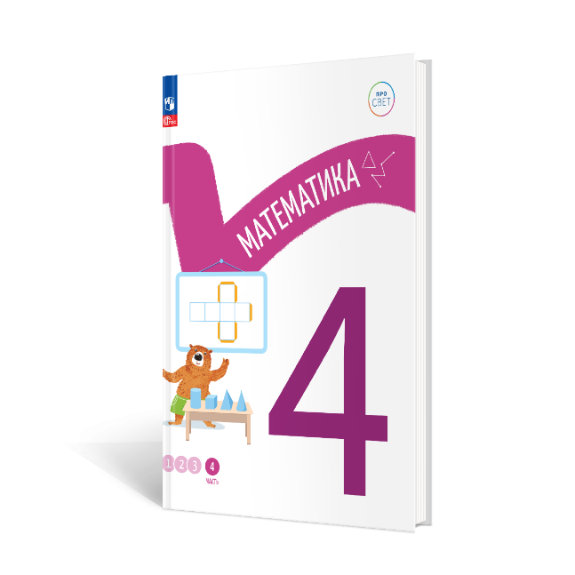
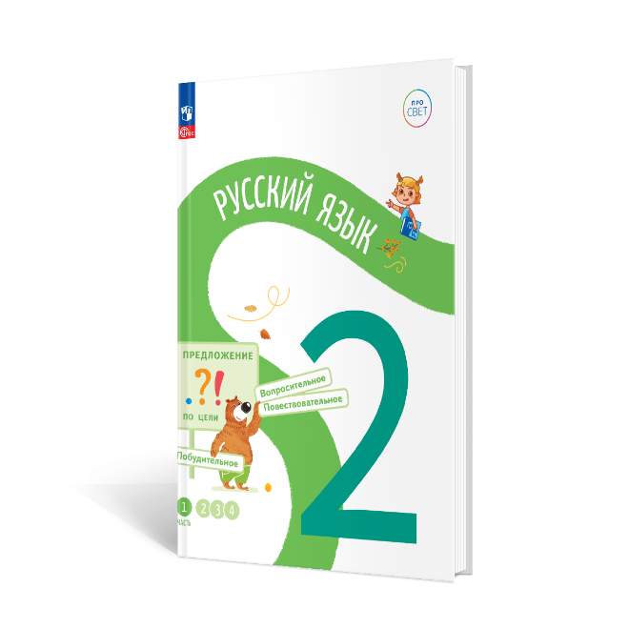

Новая система для начальной школы
Аргументы для родителей

Slide 2



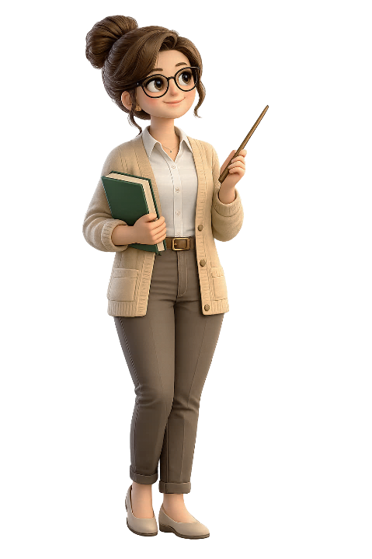
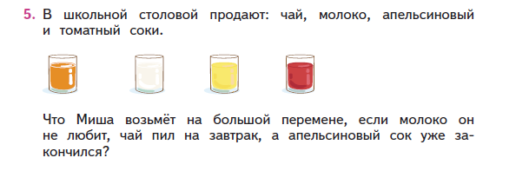
Превращаем «Надо позаниматься» в «Давай попробуем»
Не больше заданий, а больше возможностей для ребёнка
В пособиях много логических и нестандартных заданий — ребёнок анализирует, ищет решения и учится применять знания
хочу чтобы ребенок научился думать
Математика 1 класс
Notes:
Исследования Выгодского, Гальперина

Slide 3
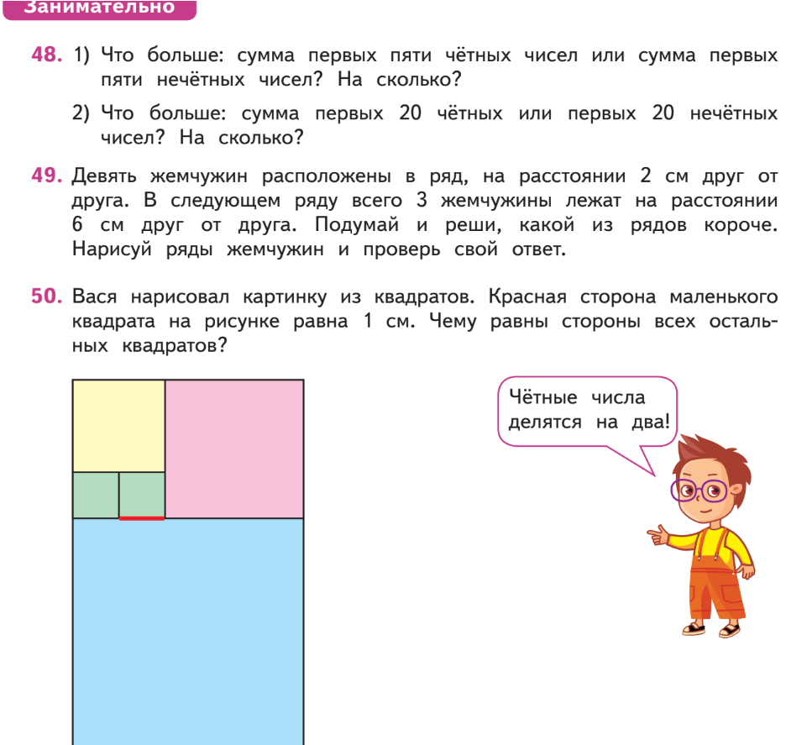
Превращаем «Надо позаниматься» в «Давай попробуем»
В пособиях — разноуровневые материалы: каждый получает задание по силам. А игровые элементы и задания в понятном ребёнку контексте помогают удерживать внимание, а не заставлять «через не хочу».
Мой ребенок может больше, ему быстро становится скучно
Пример задания. Математика 3 класс
Notes:
Исследования Выгодского, Гальперина

Slide 4
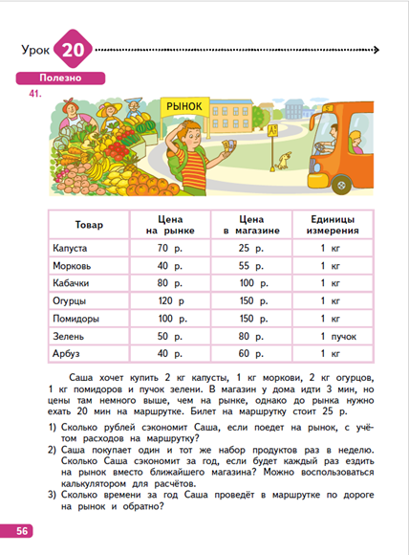
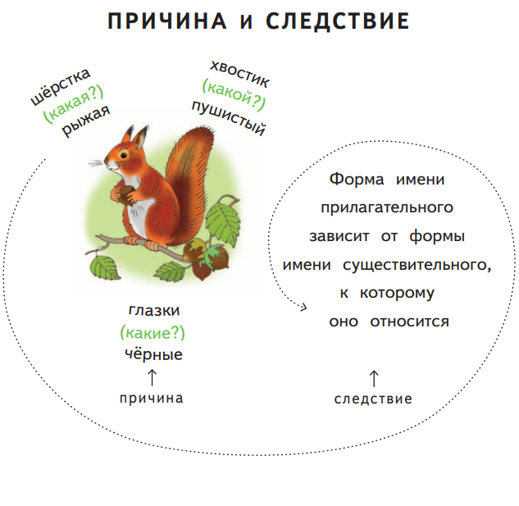
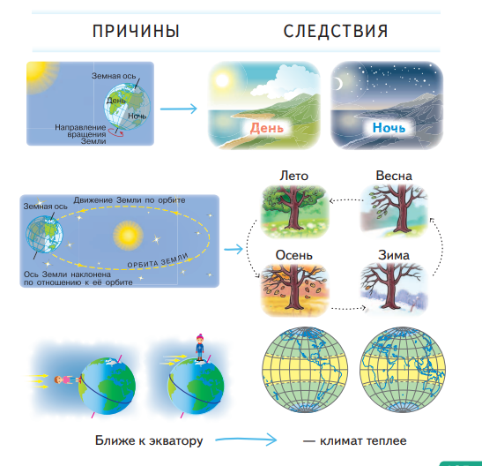
Превращаем «Надо позаниматься» в «Давай попробуем»
Часами сидим за уроками, а толку мало
В пособиях есть задания на связь предметного знания с жизнью. Не просто запоминать факты, а понимать, как устроен мир и как всё в нём связано
Окружающий мир
Русский язык
Математика
Notes:
Исследования Выгодского, Гальперина

Slide 5
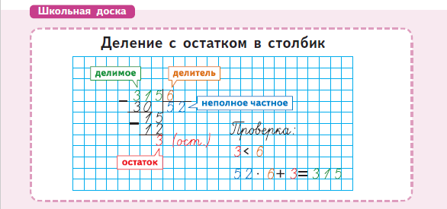
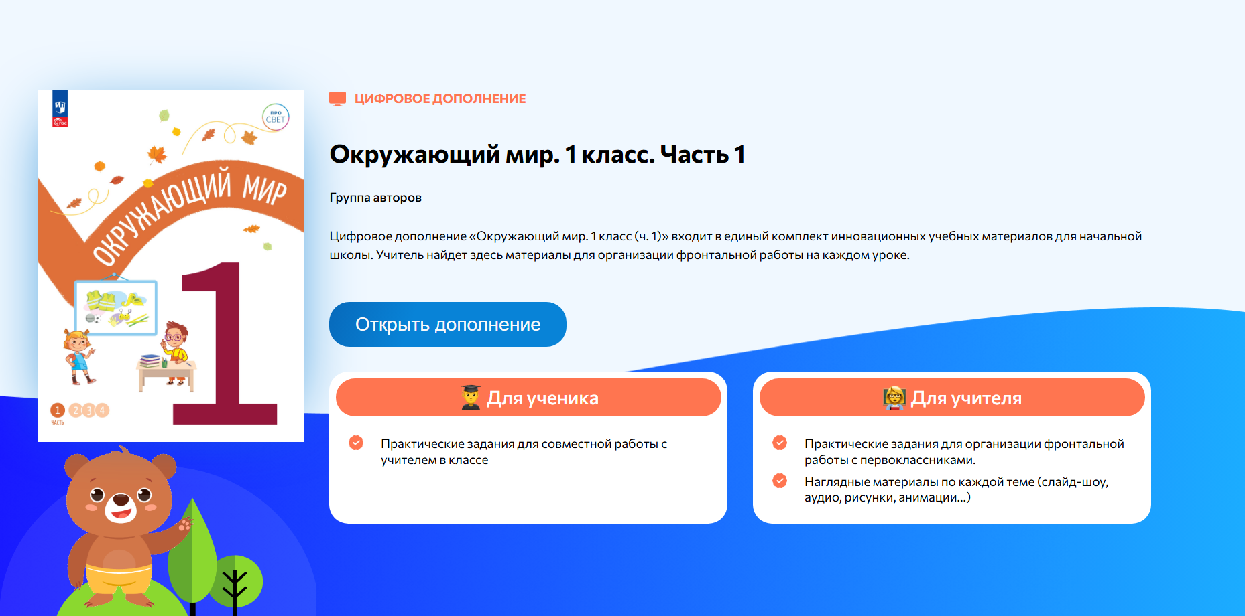
Превращаем «Надо позаниматься» в «Давай попробуем»
В пособиях для ребенка материал дается с постепенным усложнением. Для объяснения нового используются визуальные опоры (инфографика, схемы, комиксы и др.). В цифровом дополнении видео и аудиоматериалы.
Я хочу заниматься с ним дома, но не знаю, что предложить
Я не педагог и не знаю, как объяснить
Notes:
Исследования Выгодского, Гальперина

Slide 6

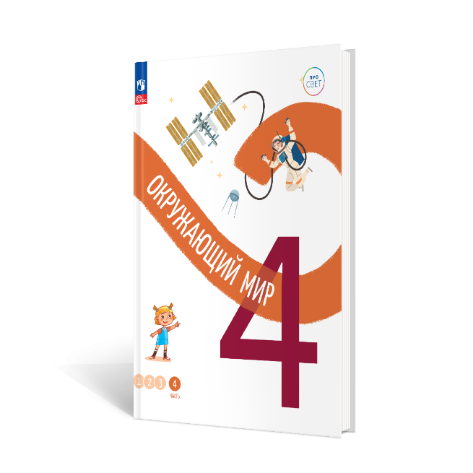
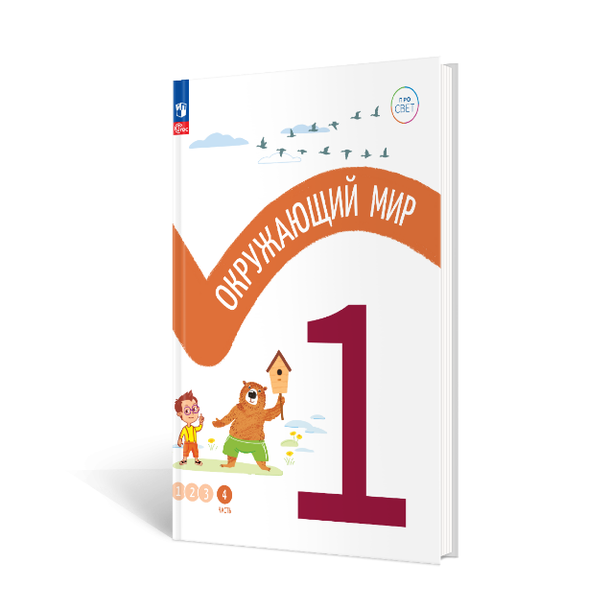

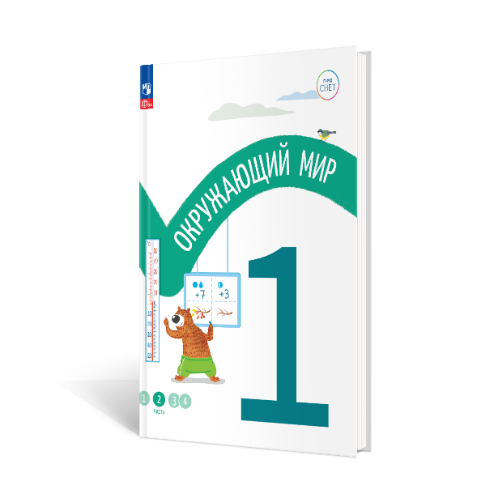

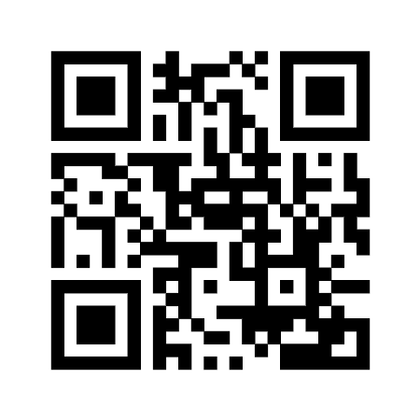
Окружающий мир
целостная картина → взаимосвязь→ наглядность → наблюдение → эксперимент → поиск ответа
Узнать подробнее о системе

Slide 7
Превращаем изучение мира из запоминания в любопытство и исследование
Ребёнок учит много всего, но не понимает общей картины
В пособиях «Окружающий мир» природа и общество рассматриваются как части единого мира, а изменения — через пространство, время, причины и следствия.
Ребенок сможет видеть, как устроен мир и как всё в нём связано.
Я постоянно приходится объяснять ребёнку материал дома
Пособия «Окружающий мир» помогают понятно объяснять сложное — через образы, схемы и последовательные шаги.
В пособии используются инфографика и образы для запоминания — фактически сжатая наглядная опора для ребёнка. Последовательно выстроена логика: от картинки к карте, от календаря к ленте времени, от наблюдения к эксперименту, от важного к деталям.
Notes:
Исследования Выгодского, Гальперина

Slide 8
Превращаем окружающий мир в пространство открытий
Я хочу, чтобы ребенок сам включался в выполнение творческих и проектных заданий по окружающему миру
В пособиях «Окружающий мир» есть задания, которые вовлекают ребенка в наблюдение, поиск и исследование. Рубрики «Полезно» и «Занимательно» развивают любознательность, а материал уроков выстроен через наблюдения и эксперименты.
Notes:
Исследования Выгодского, Гальперина

Slide 9
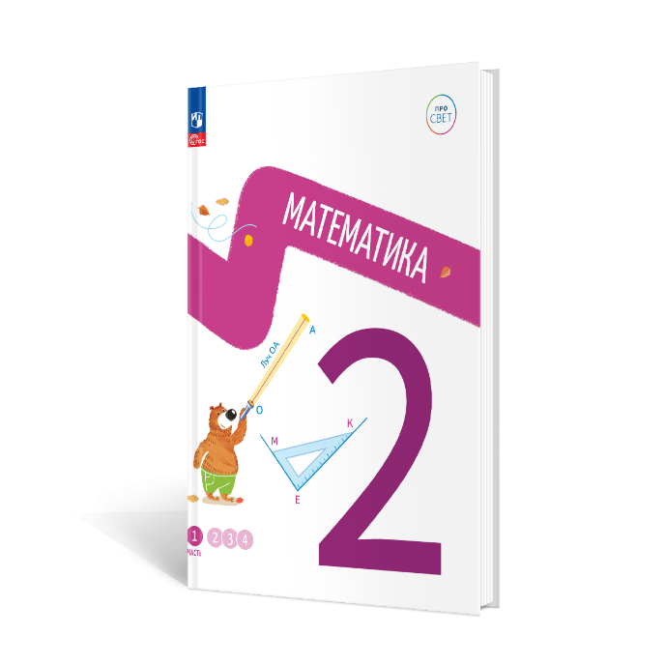
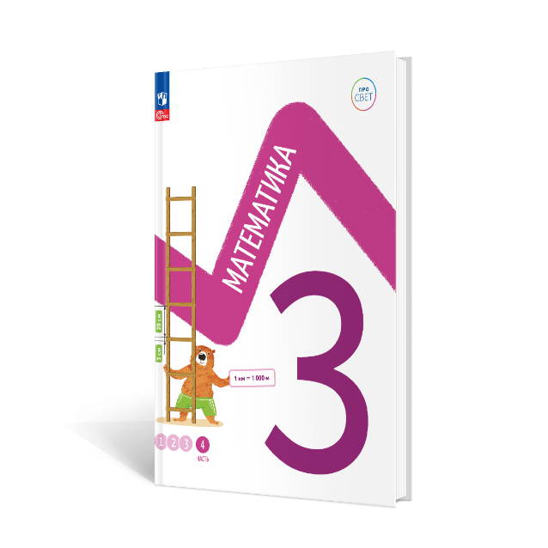
Математика
Узнать подробнее о системе

Slide 10
Превращаем математику в «пониматику»
Ребенок умеет считать, но не понимает, что делать с задачей.
В пособия по математике вводится сначала общий алгоритм работы с текстовой задачей, а затем — общий способ решения задач. Это помогает пошагово учиться понимать задачу и находить способ её решения. Логика работы над задачами в пособиях позволяет говорить не о «знании типов задач», а о понимании структуры и способа решения.
Ребёнок ищет «ключевое слово», пытается угадать решение задачи, а не анализирует ситуацию
В пособиях ребенок сначала получает серию вспомогательных заданий, которые выявляют способ решения задач другого типа. Подводим к решению шаг за шагом через систему, которая помогает самому открыть способ решения.
Включены задачи на смекалку и знакомство с общими подходами к их решению.
Домашняя математика превращается во вторую работу
Ребенок не справляется с задачей, если на выглядит непривычно
Notes:
Исследования Выгодского, Гальперина

Slide 11
Превращаем математику в «пониматику»
Математика – это не про сложные задания, а про понятный путь к ним
Понять задачу
Разобраться , что известно и что нужно найти
2. Найти способ
Учиться самостоятельно находить решение
3. Решить задачу нового типа
Применять способ к задачам нового типа и действовать , когда решение не очевидно

Slide 12
Состав системы
Дополнительные пособия нужны не ради дополнительных занятий.
Они помогают ребёнку понять, применить и полюбить то, чему он учится в школе
4 класса
4 предмета
4 части
Учебные
пособия
Цифровое
дополнение
Узнать подробнее о системе

Slide 13
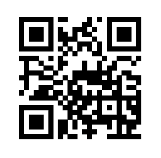
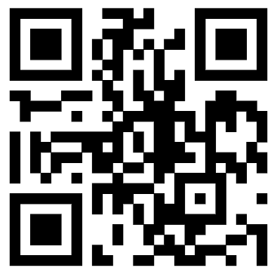
Контакты
prosv.ru
prosv@prosv.ru
Канал в мессенджере «Макс»
«Просвещение. Родители»

